Slide 1
ANALIZA POTRZEB ZDROWOTNYCH DLA PODSTAWOWEJ OPIEKI ZDROWOTNEJ POZ na podstawie map potrzeb zdrowotnych

Slide 2
Wprowadzenie w temat
(POZ), zwana podstawową Opieką Zdrowotną jest częścią większego systemu opieki zdrowotnej, która zapewnia dostęp do świadczeń dla wszystkich osób, które zgłoszą się na ściśle określonych zasadach.

Slide 3
Z podstawowej opieki zdrowotnej mogą skorzystać osoby z terytorium Polski w warunkach ambultoryjnych w gabinecie, a w niektórych przypadkach też w domu

Slide 4
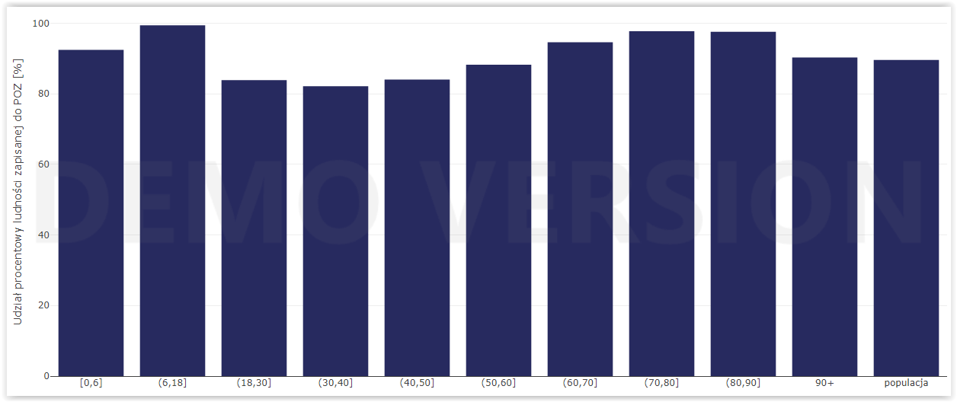
Procentowy udział ludności zapisanej do POZ według gr. wiekowych
Analizujemy rok 2021 dla poszczególnych grup wiekowych

Slide 5
Dane tabelaryczne wg. Grup wiekowych.
Rok | Obszar | Płeć | Miasto/wieś | Grupa wiekowa | Udział procentowy
2021 | Polska | razem | razem | [0,6] | 92,44
2021 | Polska | razem | razem | (6,18] | 99,40
2021 | Polska | razem | razem | (18,30] | 83,87
2021 | Polska | razem | razem | (30,40] | 82,13
2021 | Polska | razem | razem | (40,50] | 84,04
2021 | Polska | razem | razem | (50,60] | 88,26
2021 | Polska | razem | razem | (60,70] | 94,58
2021 | Polska | razem | razem | (70,80] | 97,73
2021 | Polska | razem | razem | (80,90] | 97,55
2021 | Polska | razem | razem | 90+ | 90,26
2021 | Polska | razem | razem | populacja | 89,58

Slide 6
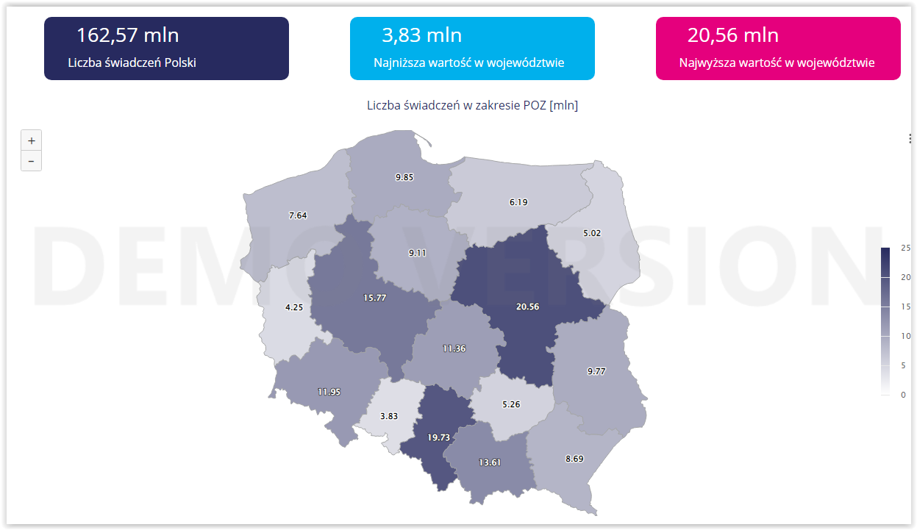
Liczba świadczeń

Slide 7
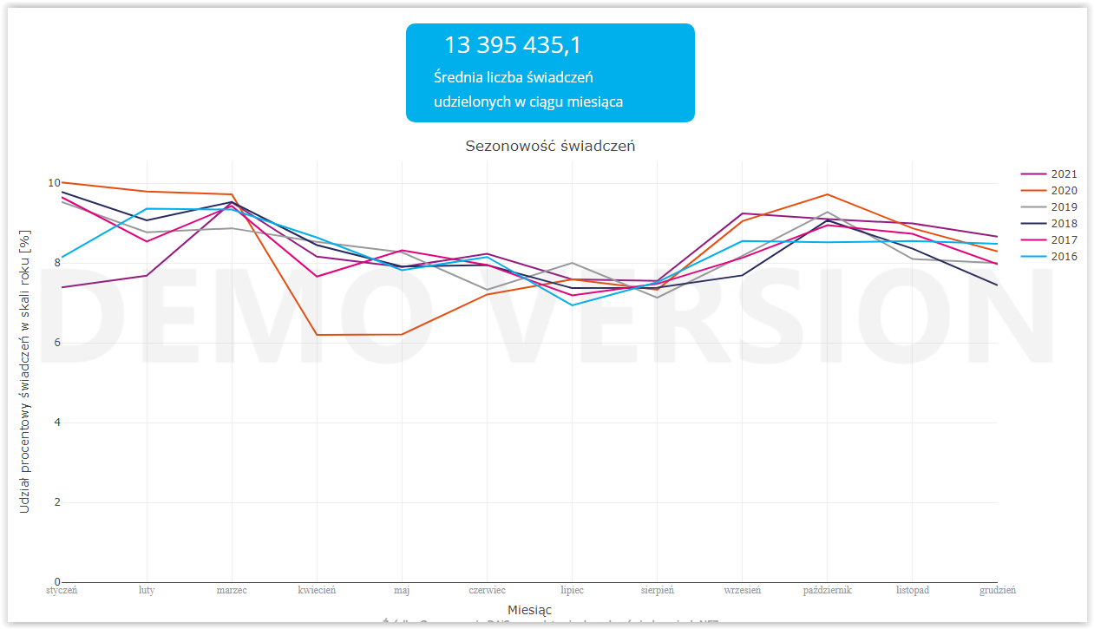
W 2021 roku rekordowy udział procentowy udzielonych świadczeń został odnotowany w marcu - 9,52%

Slide 8
Udział udzielonych świadczeń, z podziałem na miesiące w 2021 roku.
Rok | Nr miesiąca | Miesiąc | Obszar | Płeć | Miasto/wieś | Grupa wiekowa | Zakres świadczeń | Udział procentowy świadczeń w skali roku
2021 | 1 | styczeń | Polska | razem | razem | razem | razem | 7,39
2021 | 2 | luty | Polska | razem | razem | razem | razem | 7,68
2021 | 3 | marzec | Polska | razem | razem | razem | razem | 9,52
2021 | 4 | kwiecień | Polska | razem | razem | razem | razem | 8,16
2021 | 5 | maj | Polska | razem | razem | razem | razem | 7,90
2021 | 6 | czerwiec | Polska | razem | razem | razem | razem | 8,23
2021 | 7 | lipiec | Polska | razem | razem | razem | razem | 7,59
2021 | 8 | sierpień | Polska | razem | razem | razem | razem | 7,55
2021 | 9 | wrzesień | Polska | razem | razem | razem | razem | 9,24
2021 | 10 | październik | Polska | razem | razem | razem | razem | 9,10
2021 | 11 | listopad | Polska | razem | razem | razem | razem | 8,99
2021 | 12 | grudzień | Polska | razem | razem | razem | razem | 8,66

Slide 9
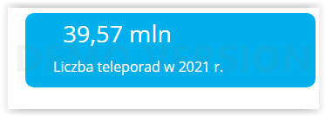
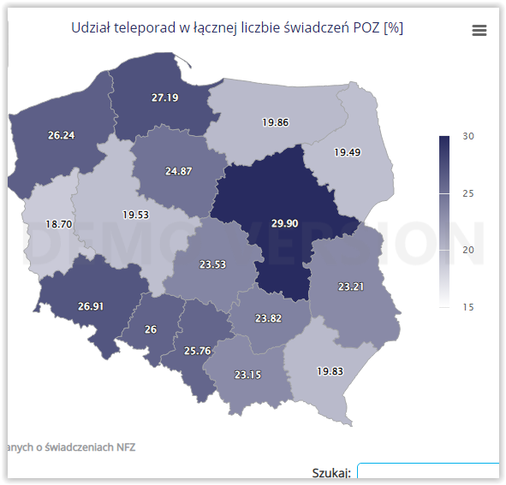
Najwięcej teleporad udzielono w województwie mazowieckim – 29,90 %

Slide 10
Udział % teleporad w zestawieniu tabelarycznym w 2021 roku z podziałem na miesiące
Obszar | Liczba świadczeń - teleporady | Liczba świadczeń | Udział teleporad [%]
lubuskie | 794 048 | 4 246 107 | 18,70
podlaskie | 978 724 | 5 021 436 | 19,49
wielkopolskie | 3 082 410 | 15 785 071 | 19,53
podkarpackie | 1 724 088 | 8 692 993 | 19,83
warmińsko-mazurskie | 1 231 321 | 6 198 634 | 19,86
małopolskie | 3 151 579 | 13 613 680 | 23,15
lubelskie | 2 271 236 | 9 785 820 | 23,21
łódzkie | 2 674 922 | 11 367 199 | 23,53
świętokrzyskie | 1 252 449 | 5 257 528 | 23,82
kujawsko-pomorskie | 2 271 107 | 9 131 983 | 24,87
śląskie | 5 084 409 | 19 739 098 | 25,76
opolskie | 997 514 | 3 836 184 | 26,00
zachodniopomorskie | 2 006 688 | 7 647 320 | 26,24
dolnośląskie | 3 219 391 | 11 963 416 | 26,91
pomorskie | 2 679 187 | 9 852 168 | 27,19
mazowieckie | 6 151 991 | 20 572 912 | 29,90

Slide 11
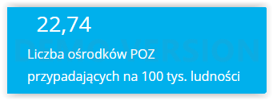
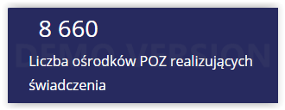
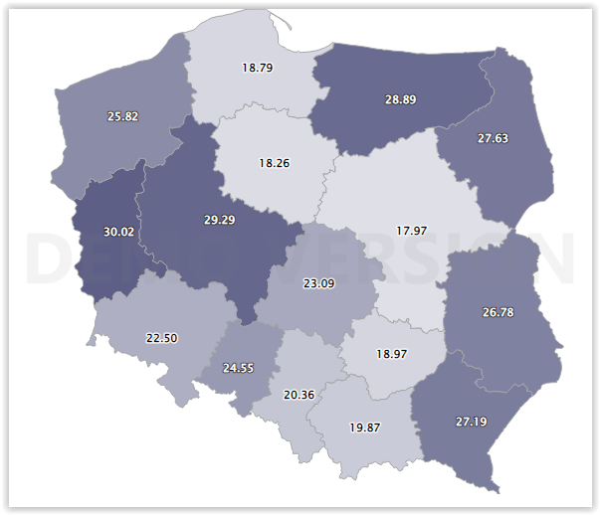
Liczba ośrodków POZ na 100tys. mieszkańców

Slide 12
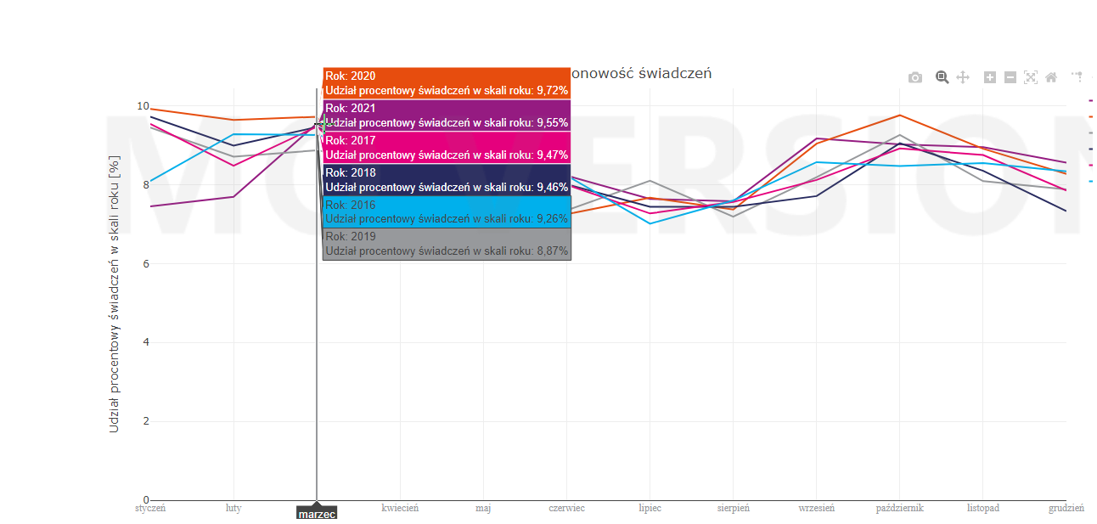
Liczba świadczeń udzielonych w 2021 roku z podziałem na płeć
Mężczyźni
Kobiety

Slide 13
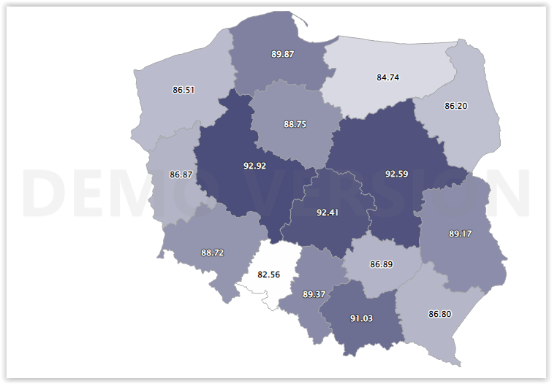
Udział procentowy pacjentów zapisanych do podmiotów POZ na danym obszarze w stosunku do liczby ludności %

Slide 14
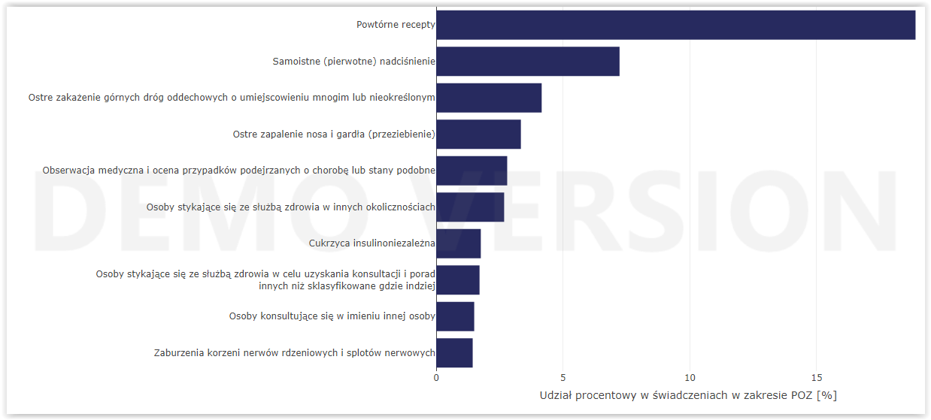
Dziesięć najczęstszych rozpoznań ICD-10 wg. Liczby świadczeń POZ

Slide 15
Najczęstsze rozpoznania ICD-10 zestawione w tabeli.
Rok | Obszar | Płeć | Miasto/wieś | Grupa wiekowa | Klasyfikacja | Kod rozpoznania ICD-10 | Nazwa rozpoznania ICD-10 | Udział procentowy w świadczeniach
2021 | Polska | razem | razem | razem | ICD-10 z Z | Z76.0 | Powtórne recepty | 18,90
2021 | Polska | razem | razem | razem | ICD-10 z Z | I10 | Samoistne (pierwotne) nadciśnienie | 7,23
2021 | Polska | razem | razem | razem | ICD-10 z Z | J06 | Ostre zakażenie górnych dróg oddechowych o umiejscowieniu mnogim lub nieokreślonym | 4,16
2021 | Polska | razem | razem | razem | ICD-10 z Z | J00 | Ostre zapalenie nosa i gardła (przeziebienie) | 3,34
2021 | Polska | razem | razem | razem | ICD-10 z Z | Z03 | Obserwacja medyczna i ocena przypadków podejrzanych o chorobę lub stany podobne | 2,80
2021 | Polska | razem | razem | razem | ICD-10 z Z | Z76 | Osoby stykające się ze służbą zdrowia w innych okolicznościach | 2,68
2021 | Polska | razem | razem | razem | ICD-10 z Z | E11 | Cukrzyca insulinoniezależna | 1,76
2021 | Polska | razem | razem | razem | ICD-10 z Z | Z71 | Osoby stykające się ze służbą zdrowia w celu uzyskania konsultacji i porad innych niż sklasyfikowane gdzie indziej | 1,71
2021 | Polska | razem | razem | razem | ICD-10 z Z | Z71.0 | Osoby konsultujące się w imieniu innej osoby | 1,50
2021 | Polska | razem | razem | razem | ICD-10 z Z | G54 | Zaburzenia korzeni nerwów rdzeniowych i splotów nerwowych | 1,44

Slide 16
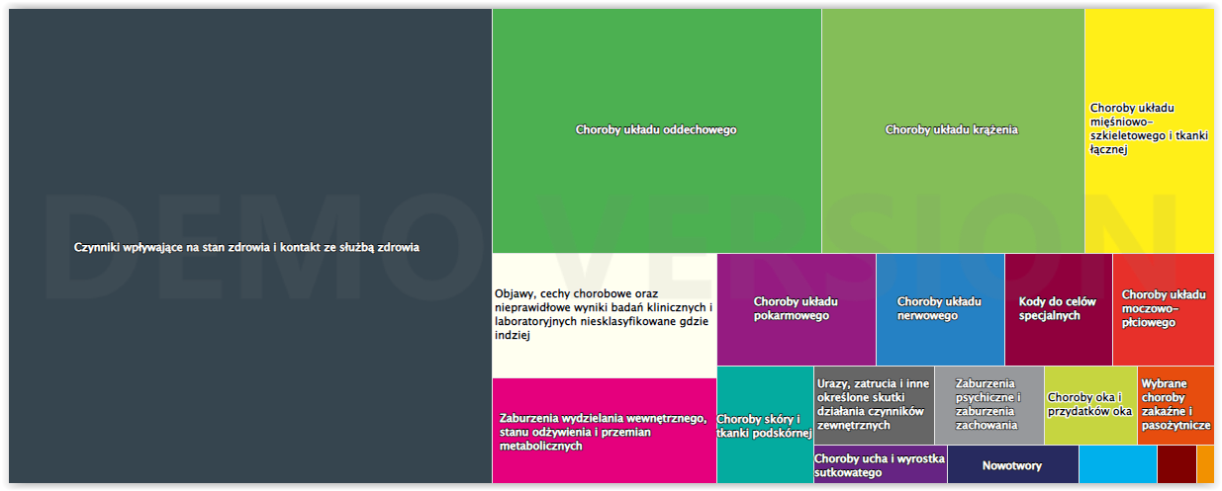
Struktura świadczęń wg. Rozpoznań POZ.

Slide 17
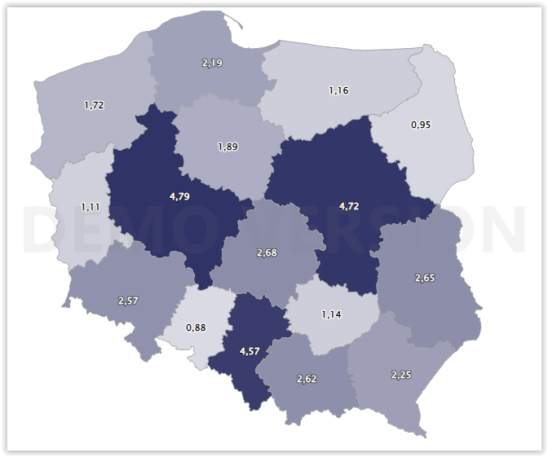
Choroby ostre i przewlekłe

Slide 18
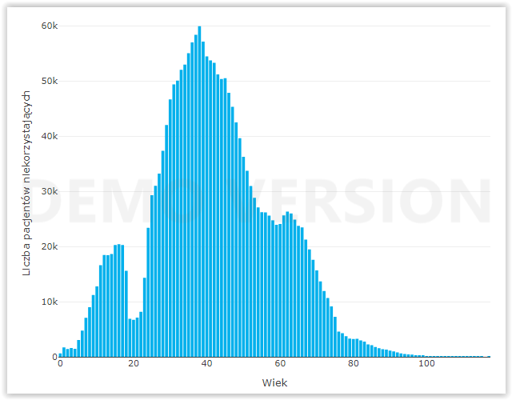
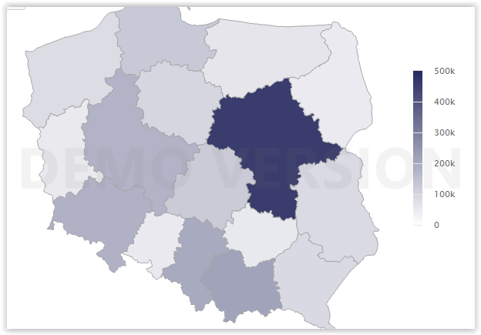
Liczba pacjentów niekorzystających z Poz w ost. 5 latach
Ze względu na wiek
Ze względu na województwo

Slide 19
Bibliografia
Opracowanie wyników na wykresach zostało opracowane przez DAIZ na podstawie danych NFZ i danych demograficznych GUS.

